Slide 1
모두의 딥러닝2 (1,2)
I팀-2 최우혁

Slide 2
목차
텐서에 관하여
간단한 텐서 관련 메소드
Linear regression

Slide 3
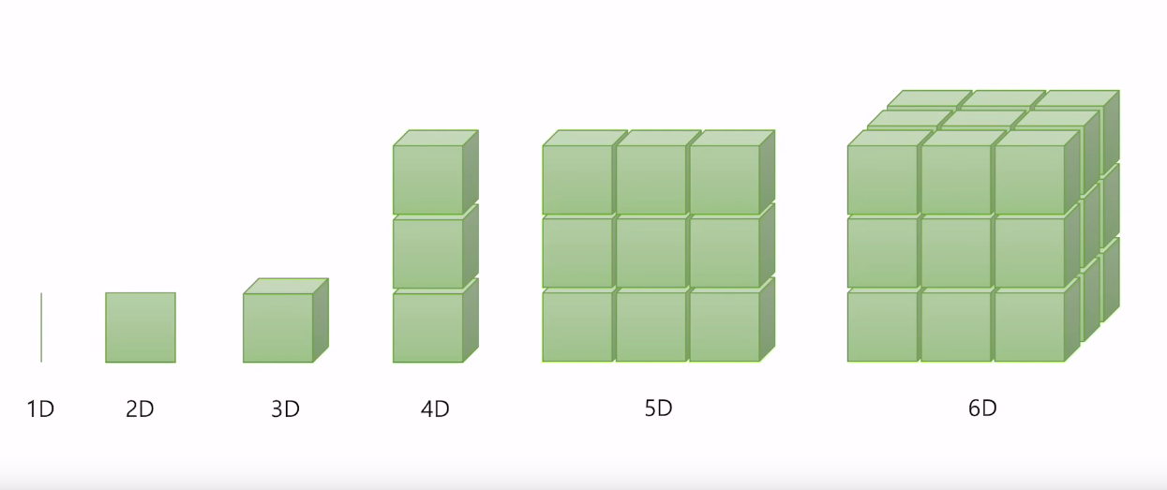
Vector, Matrix and Tensor
Tensor
vector
Matrix

Slide 4

PyTorch Tensor Shape Convention
컴퓨터 비전
height
batchsize
batchsize
width
dim

Slide 5

PyTorch Tensor Shape Convention
자연어 처리
dim
Batch size
length

Slide 6
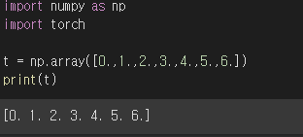
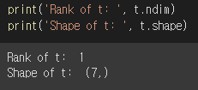
짧은 NumPy
1D Array with NumpPy

Slide 7
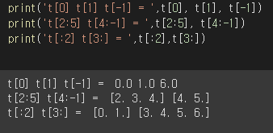
짧은 NumPy
-1은 마지막 -2는 마지막에서 두번쨰
[:2]는 시작하는 인덱스 부터 1번까지
[3:]은 3번부터 끝 인덱스까지
파이썬 문자열 슬라이싱과 동일

Slide 8
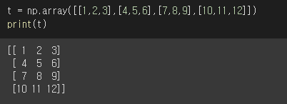
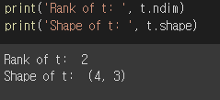
짧은 NumPy
2D Array with NumpPy

Slide 9
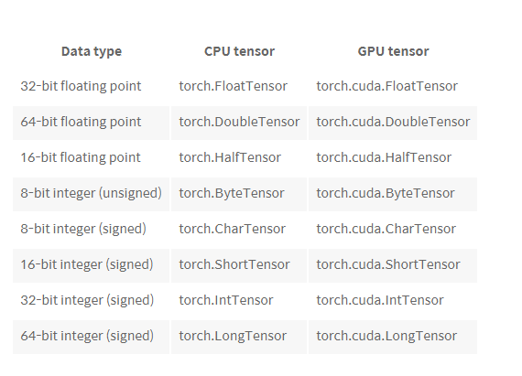
PyTorch Tensor
.cuda() 로 gpu로 연산을 할 수 있다.
이렇게도 가능

Slide 10
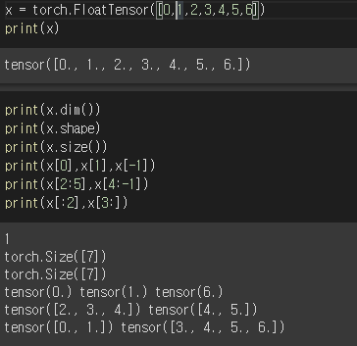
PyTorch Tensor
1D Array with PyTorch
문자열 슬라이싱과 같음.

Slide 11
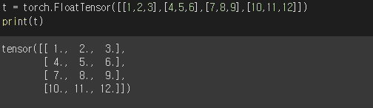
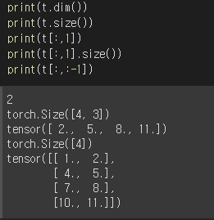
PyTorch Tensor
2D Array with PyTorch

Slide 12
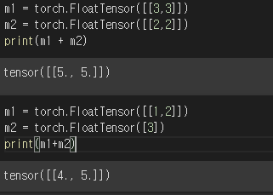
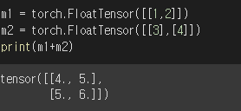
Broadcasting
Tensor끼리의 덧셈과 뺄셈은 원래
크기가 같아야 한다는 조건이 있지만
Pytorch에서는 자동으로 broadcasting 해준다.
[1 2] + [3] = ?
[1 2] + [3 3] = [4(1+3) 5(2+3)]
[1 2] + [3],[4]
= ?
[1 2] [3 3]
[1 2] [4 4]
[4(1+3) 5(3+2)]
[5(1+4) 6(2+4)]
+

Slide 13
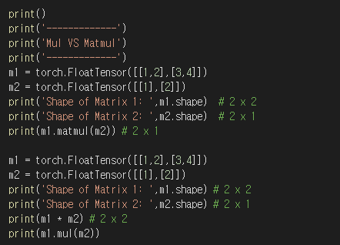
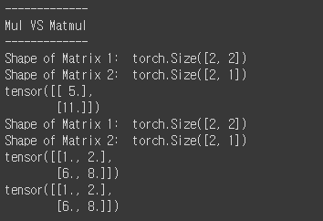
Broadcasting
[1 2]
[3 4]
[1]
[2]
x
[5(1x1+2x2) 11(3x1+4x2)]
[1 2]
[3 4]
[1 1]
[2 2]
[1(1x1) 2(1x2)]
[6(3x2) 8(4x2)]
x
=

Slide 14
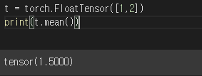
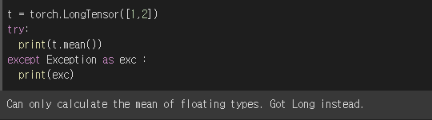
Mean
평균값을 구하는 메소드
LongTensor는 정수형이라서
안되는 것 같다.

Slide 15
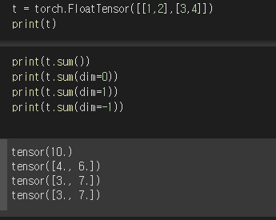
Sum
Sum은 합을 구하는 메소드다
마찬가지로 dim은 0이면 열방향
1이면 행방향으로 계산한다.
-1이면 제일 마지막이므로 1이랑 같다.
[1 2]
[3 4]

Slide 16
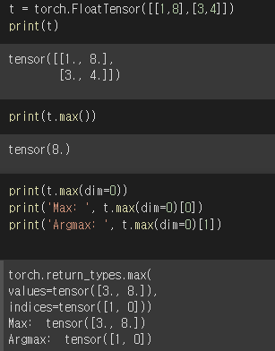
Max
Max는 가장 큰값을 돌려주는 메소드다.
Max는 큰값과 ArgMax 2개를 돌려주는데
이 때 ArgMax는 인덱스값이다.
Dim이 0이므로 열기준이므로 (1,0이 나온다)
[1(0,0) 8(0,1)]
[3(1,0) 4(1,1)]

Slide 17
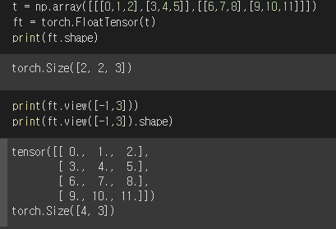
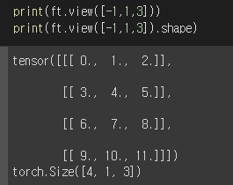
View(Reshape)
View는 shape를 다시 정할 때 쓰는
메소드다. -1같은 경우는 자동으로
지정해준다. (수를 잘못 쓰면 오류가 날 수 있다.)
코드의 경우는 앞의 2*2로 4로 바뀌었다.

Slide 18
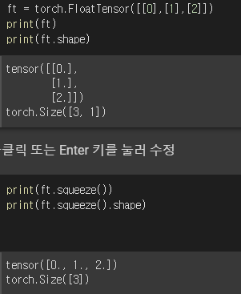
Squeeze
Dimension에 element가 1인 경우 그 dimension을
없애준다. 코드의 경우 사이즈가 [3][1]라서
[1]이 없어졌다.

Slide 19
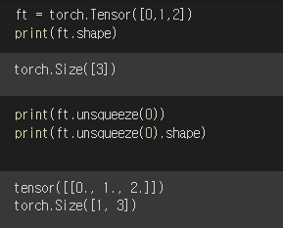
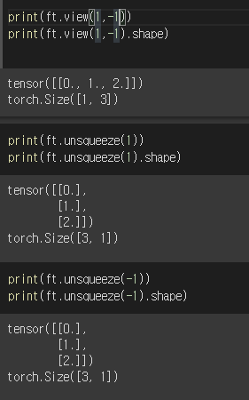
Unsqueeze
Unsqueeze는 Squeeze와 반대다 원하는 dimension에 1을 넣어준다 그렇기 때문에 원하는 dimension을 적어줘야 한다.
View로도 똑같이 구현할 수 있다.

Slide 20
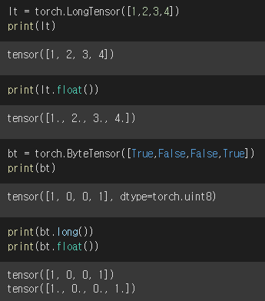
Type Casting

Slide 21
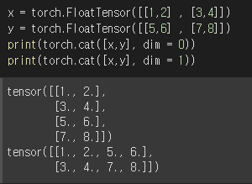
Concatenate
Cat은 이어 붙이는 것이다.
Dim = 0은 아까의 말대로
열방향으로 붙이니까 세로로
붙인 것 이고
1은 행방향이므로 가로로 붙었다.

Slide 22
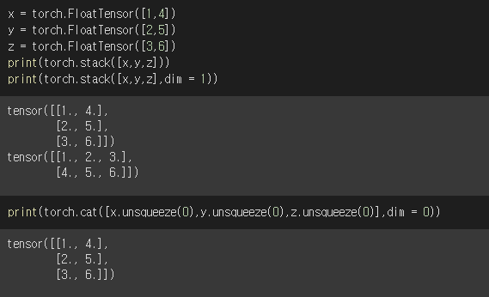
Stacking
Stacking은 쌓는것이다.
파라미터로는 tensor형 List와
Dim이 들어가는데 역시 방향을
정해주는 것이다.
Cat과 unsqueeze로도 똑같이
구현할 수 있다.

Slide 23
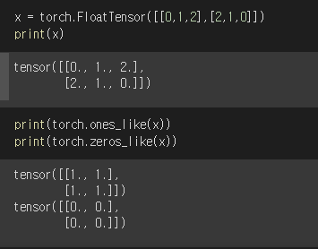
Ones and Zeros
1과 0으로 채워주는 명령어다.
다른 device에 있는 tensor에서 계산을 할 때
오류가 나는데 ones_like나 zeros_like를 쓰면
같은 device에 선언을 해준다..

Slide 24
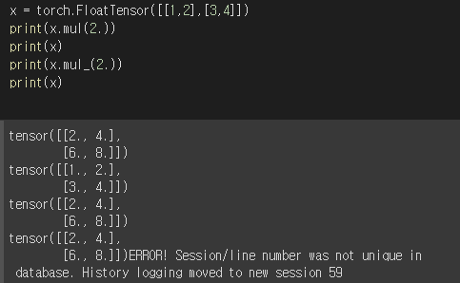
In-place Operation
Mul은 곱해주는
메소드이다.
Mul_은 x의 값을 결과값으로
바꿔준다. 새로운 tensor을
메모리에 안잡고 사용할 수 있다.

Slide 25
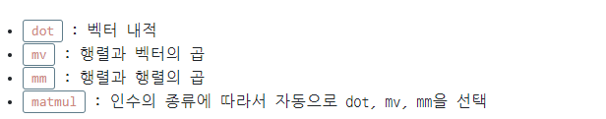
matmul

Slide 26
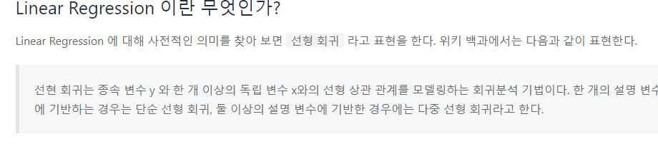
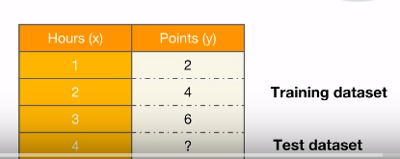
Linear Regression

Slide 27
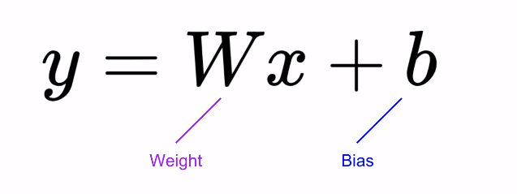
Hypotheis

Slide 28
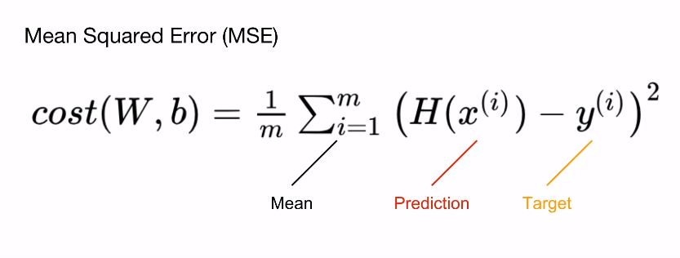
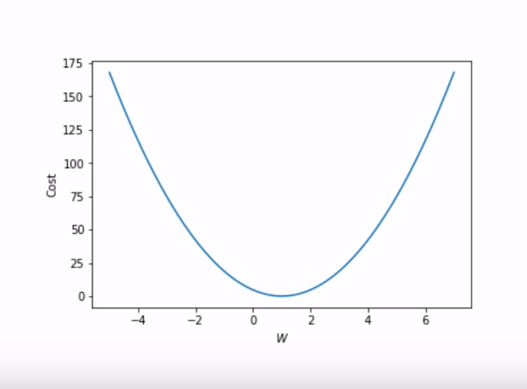
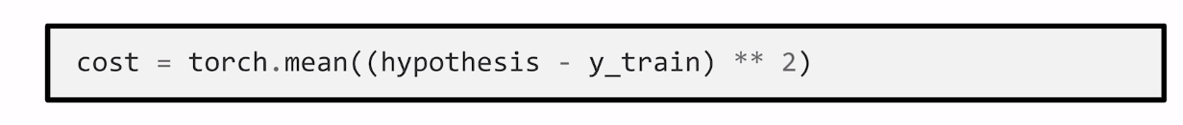
Compute loss

Slide 29
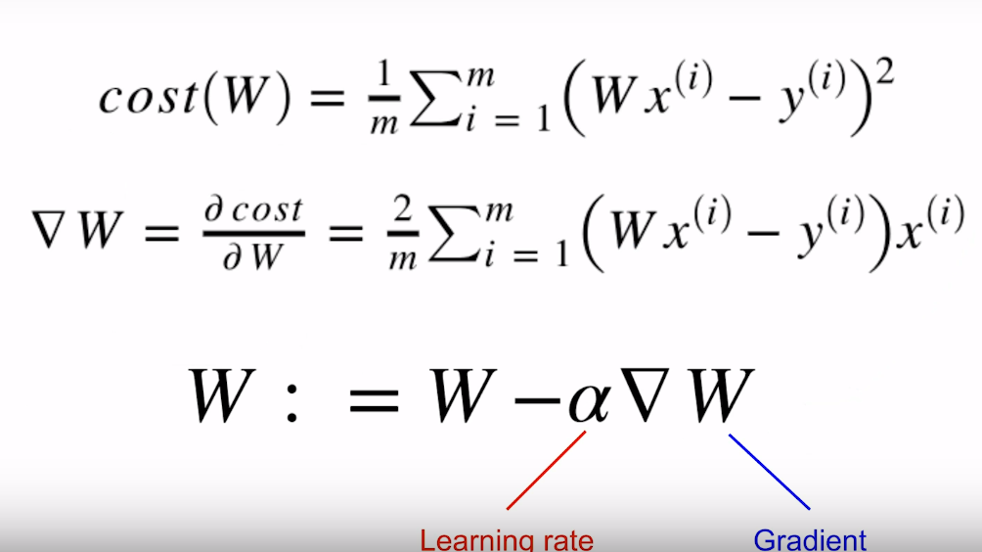
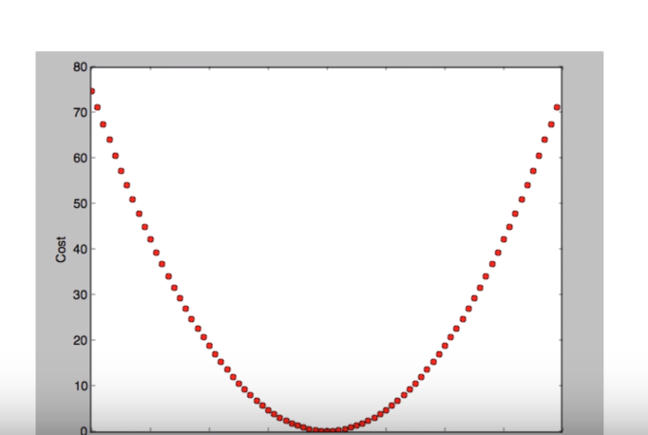
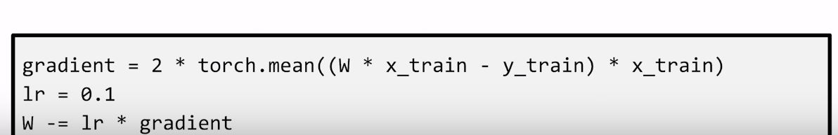
Gradient Descent

Slide 30
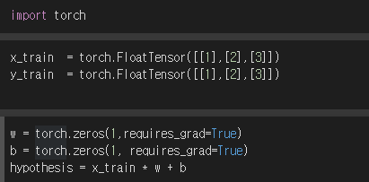


Hypothesis
각각 x와y의 트레이닝 셋을
선언해준다.
그리고 weight bias를 0으로
초기화한다. 참고로 안에 들어가는
인자는 앞에 1은 size이고
Requries_grad는 학습을 할지 안할지 정하는
값이다.

Slide 31
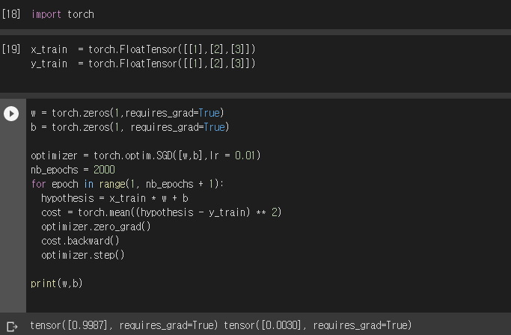
코드 설명

Slide 32
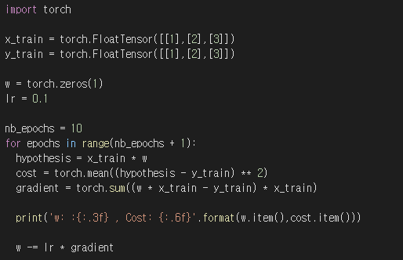
코드 설명

Slide 33
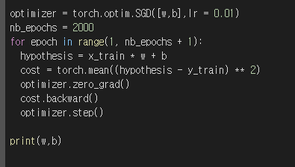
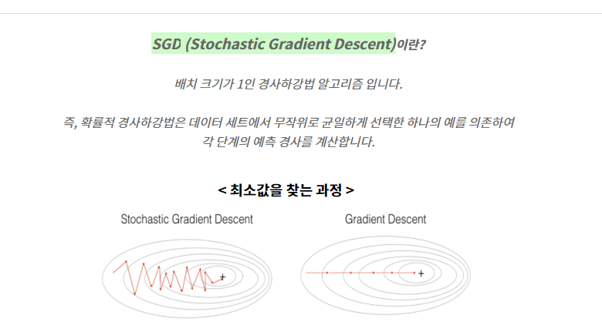
코드설명
Grad()는 gradient를 0으로 초기화 해주는 메소드이다.
Backward()는 gradient의 수식을 구해주는 메소드이다.
Step() optimizer안에 있는 매개변수들을 업데이트 해주는 메소드이다.

Slide 34
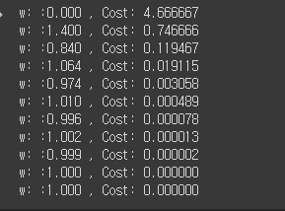
결과

